Slide 1

merchant
network
USTED QUIERE ...
¿más facturación?
¿menos gastos?

Slide 2
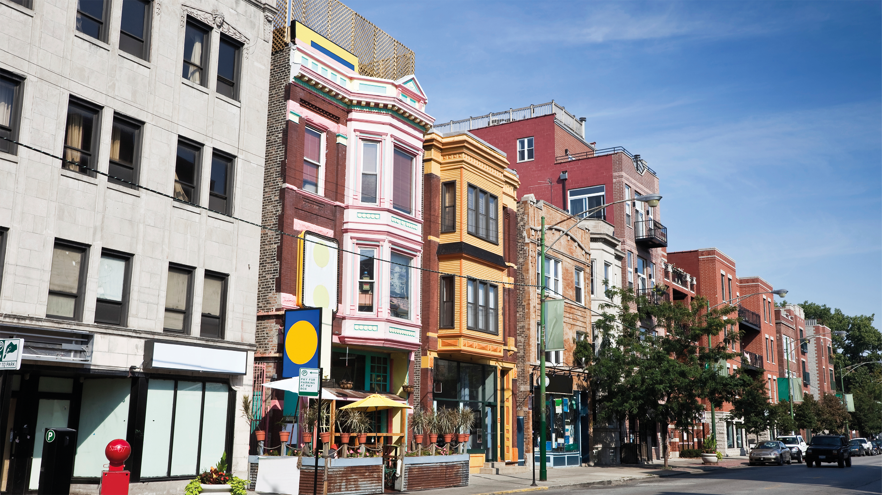
Migración del poder adquisitivo
Desempleo
Crisis económica
Caída de los precios

Slide 3
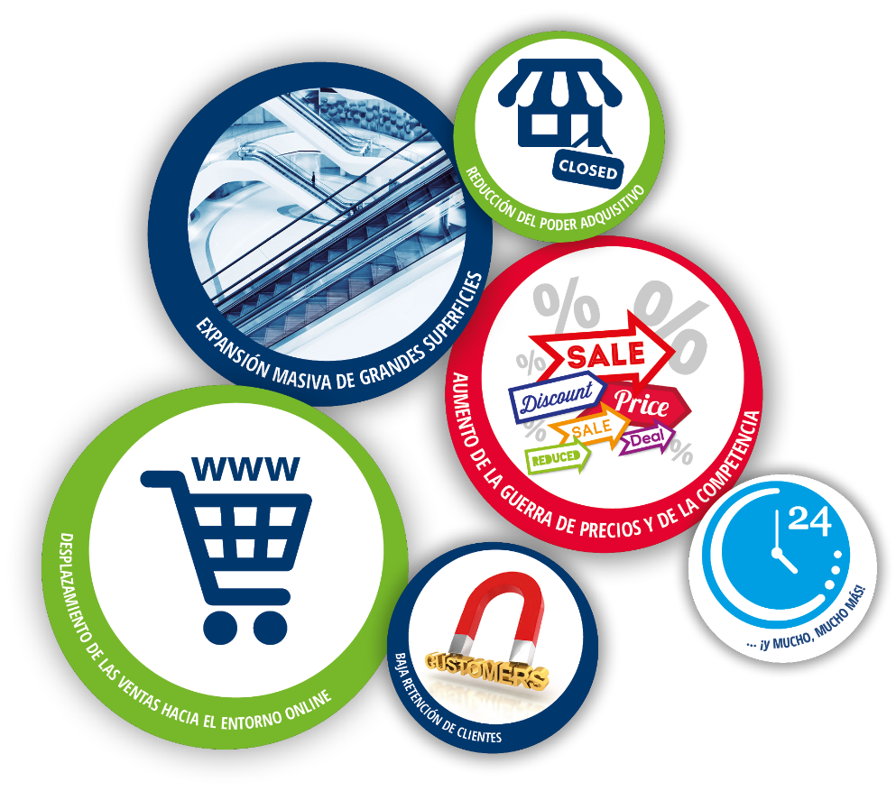


LA ECONOMÍA
se encuentra en un proceso de cambio
SITUACIÓN REAL
Retos para empresarios:
Migración de los clientes a los centros comerciales
Guerra de precios en contra de los grandes comercios
Competencia masiva a través de tiendas online
Comparación de precios global online
Altos gastos de explotación

Slide 4


GASTOS EN PUBLICIDAD 2012
MÁS DE 500 MIL MILLONES DE $
A NIVEL MUNDIAL*
¡10 veces más!
La publicidad boca a boca
inspira 10 veces más confianza
que p.ej. anuncios en periódicos
Fuente: Nielsen,
nielsen.com ID 222329
Fuente: www.statista.com

Slide 5

Soluciones
CONVENCIONALES
A
política de precios agresiva
b
más publicidad
c
más superficie de venta
d
REDUCIR MÁS LOS GASTOS

Slide 6
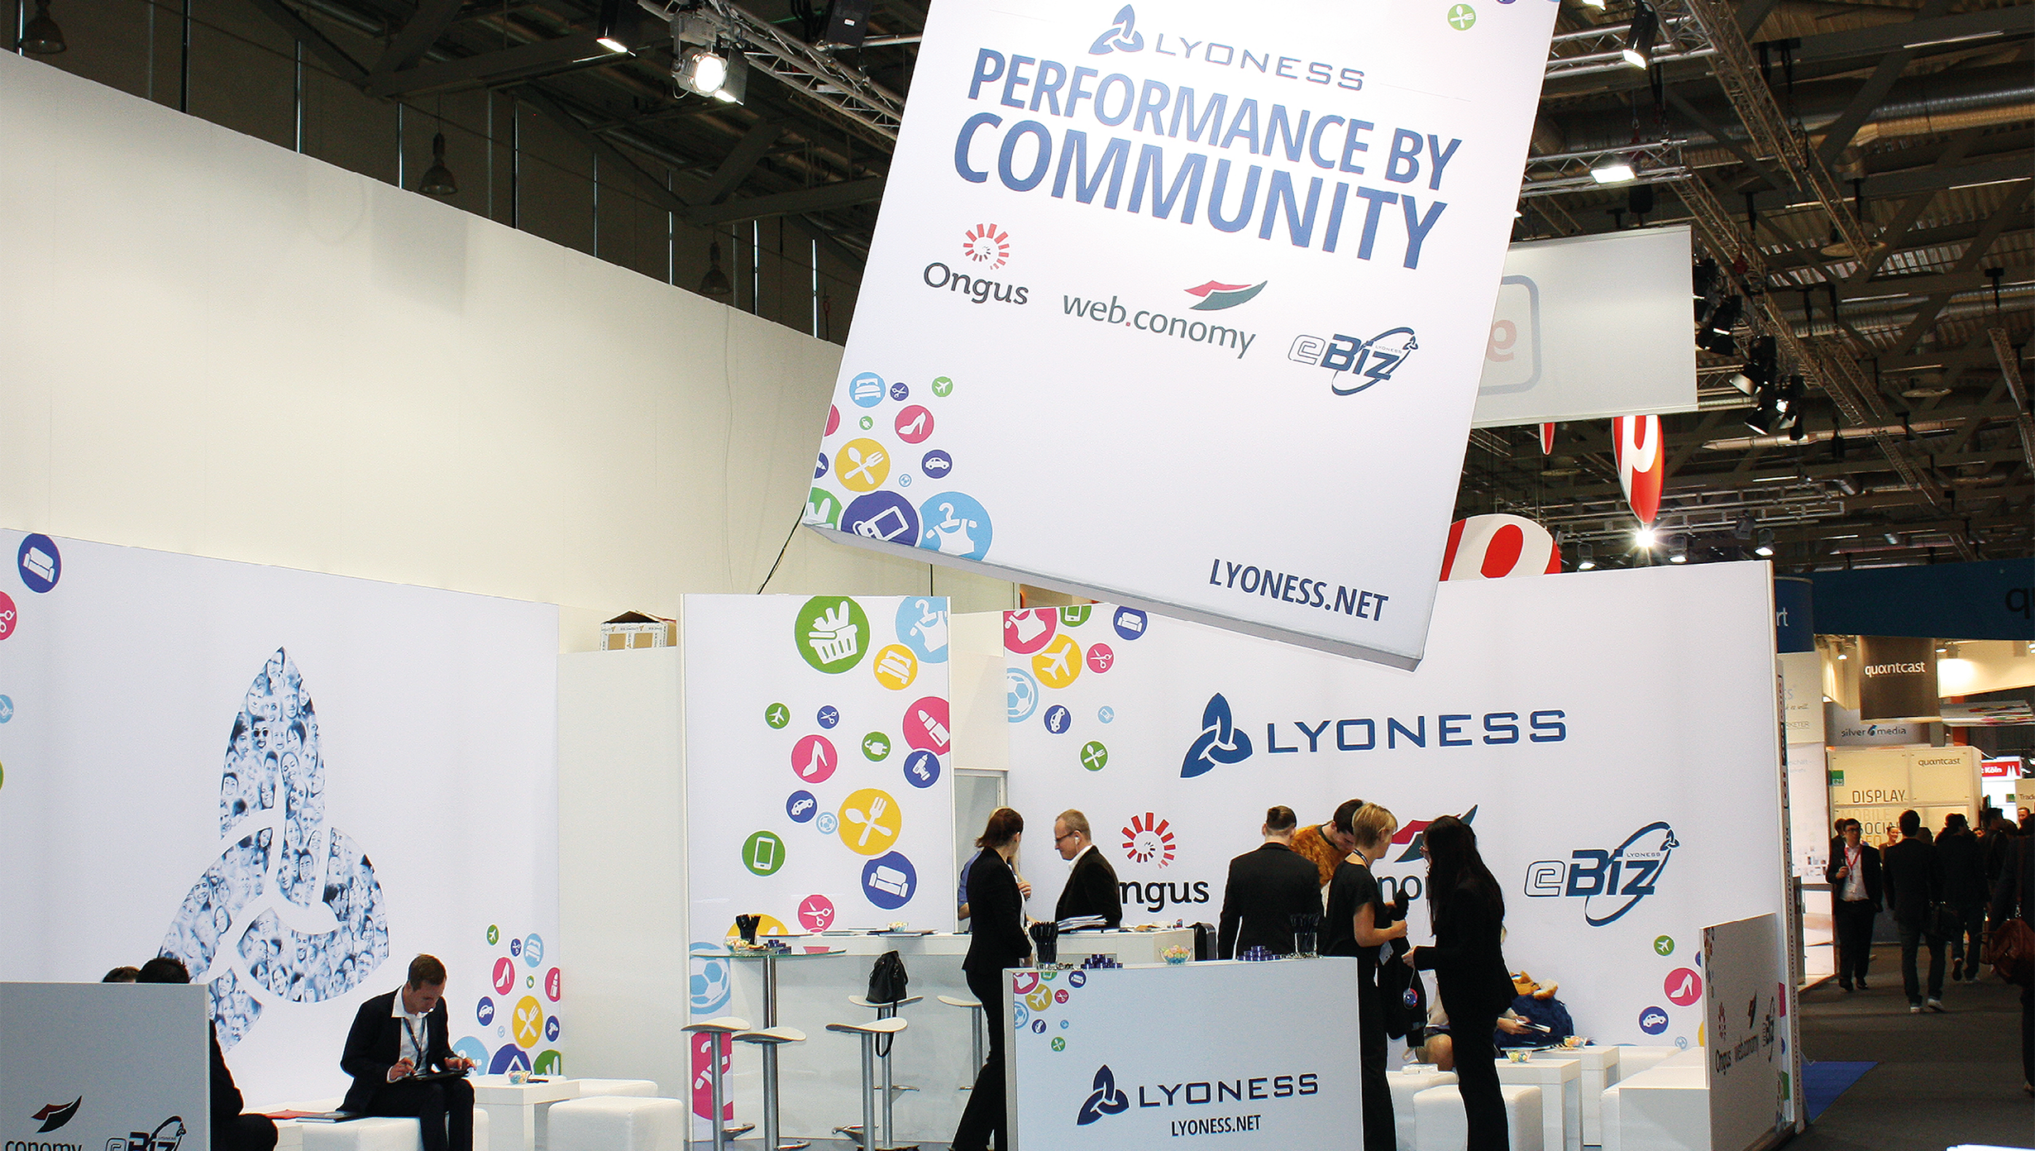
¡3 veces más!
Los clientes satisfechos recomiendan
de media un negocio
a otras 3 personas.
Fuente: werbepraxis-aktuell.de
¡7 veces más!
"Cuesta 7 veces más el captar
a un nuevo cliente, que
fidelizar a uno ya existente."
Fuente: Business24.ch, Olaf Hoffmann

Slide 7



NUESTRAS
SOLUCIONES
LAS EMPRESAS COLABORAN
¡Merchant
Network!
A TRAVÉS DE:
Compras B2B
Gastos de explotación más bajos
Menos gastos de marketing
A TRAVÉS DE:
Pool de clientes Lyoness
Clientes nuevos
Clientes habituales
REDUCIR COSTES
MÁS FACTURACIÓN
SU RESULTADO:
¡MÁS BENEFICIOS!

Slide 8
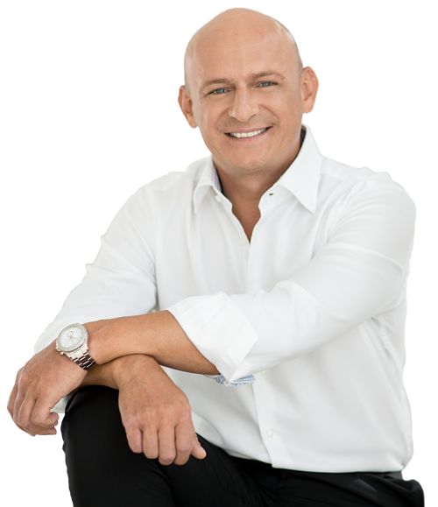

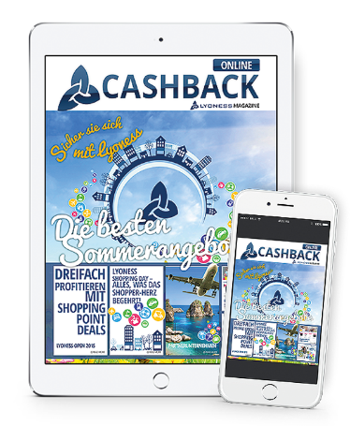

LYONESS
INTERNATIONAL AG
Creación: 2003
Empleados: 1.000
Países: 46
Establecimientos comerciales: 50.000
Puntos de aceptación: 300.000
Clientes: 5.000.000
Hubert Freidl
CEO Lyoness International
COMPRAR, BENEFICIARSE Y HACER ALGO BUENO
Cifras a: Junio de 2015

Slide 9



67 proyectos educativos y de ayuda
40 acciones "Angel for a Day"
en 33 países a nivel mundial
más de 16.000 beneficiarios
23 proyectos para la protección
del clima y del medio ambiente
en 16 países diferentes
huella evitada: 726 km²

Slide 10

Cada 10 minutos
se registra un
nuevo establecimiento
comercial.
Cada 37 segundos
se registra un
cliente nuevo

Slide 11






POTENCIAL
y expansión en el país
¡SU
OPORTUNIDAD!
FASE 1
PREPARACIÓN DEL MERCADO
• Creación de la empresa a nivel nacional
• Requisitos legales (Condiciones Generales, etc.)
• Oficina Nacional y empleados
• Página web y documentación impresa
• Servicios, etc.
NEGOCIO LYONESS
¡Miles de millones de clientes
quieren reembolso de dinero
en cada compra
(potencial de mercado ilimitado)!
FASE 2
CREACIÓN DE LA INFRAESTRUCTURA
• Cooperación con Grandes Cuentas
mediante eVouchers
• Tiendas Online
• Creación de un Network (Lyconet Marketer)
• Cooperación con Pymes mediante Cashback Card
• Clientes Lyoness (familia, amigos)
FASE 3
PREPARACIÓN DEL MERCADO
• Cooperación con Grandes Cuentas
con la Cashback Card
• Publicidad intensiva
(TV, radio, periódicos, internet, etc.)
• Millones de clientes Lyoness
proporcionar la Cashback Card gratuita

Slide 12
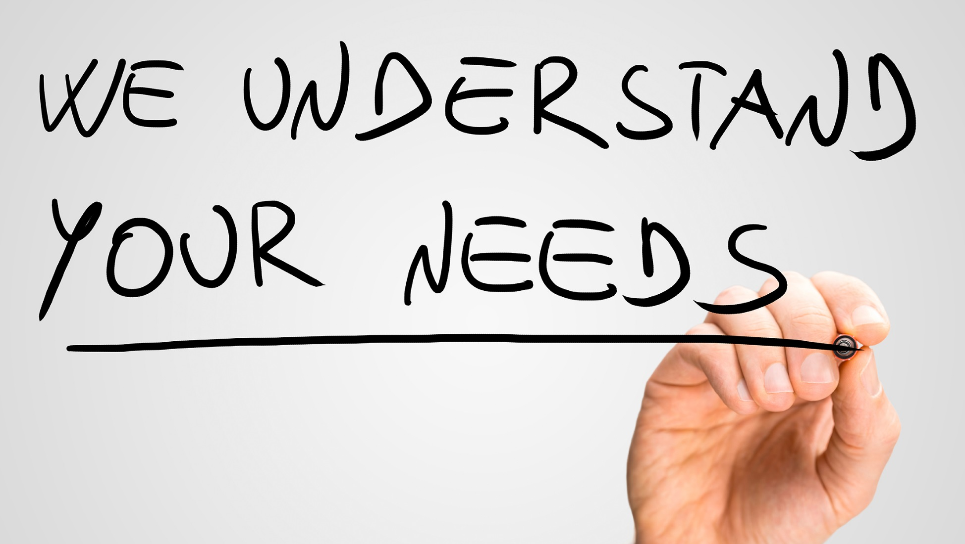
25%
de los poseedores de tarjetas de cliente compran más a menudo
Fuente: Nielsen, 2008
83%
de los poseedores de tarjetas de clientes cambian activamente su comportamiento de compra
cuando participan en programas
de fidelización de clientes
Fuente: Makam Market Reseach, 2011

Slide 13



¿Qué quiere
el cliente?
Una tarjeta de ventajas
para todas las compras
Tener la sensación de haber
realizado una buena compra
Experiencia positiva de compra
Ahorrar dinero
Pagar sin dinero en efectivo
Obtener puntos
Ventajas en
todas las compras

Slide 14
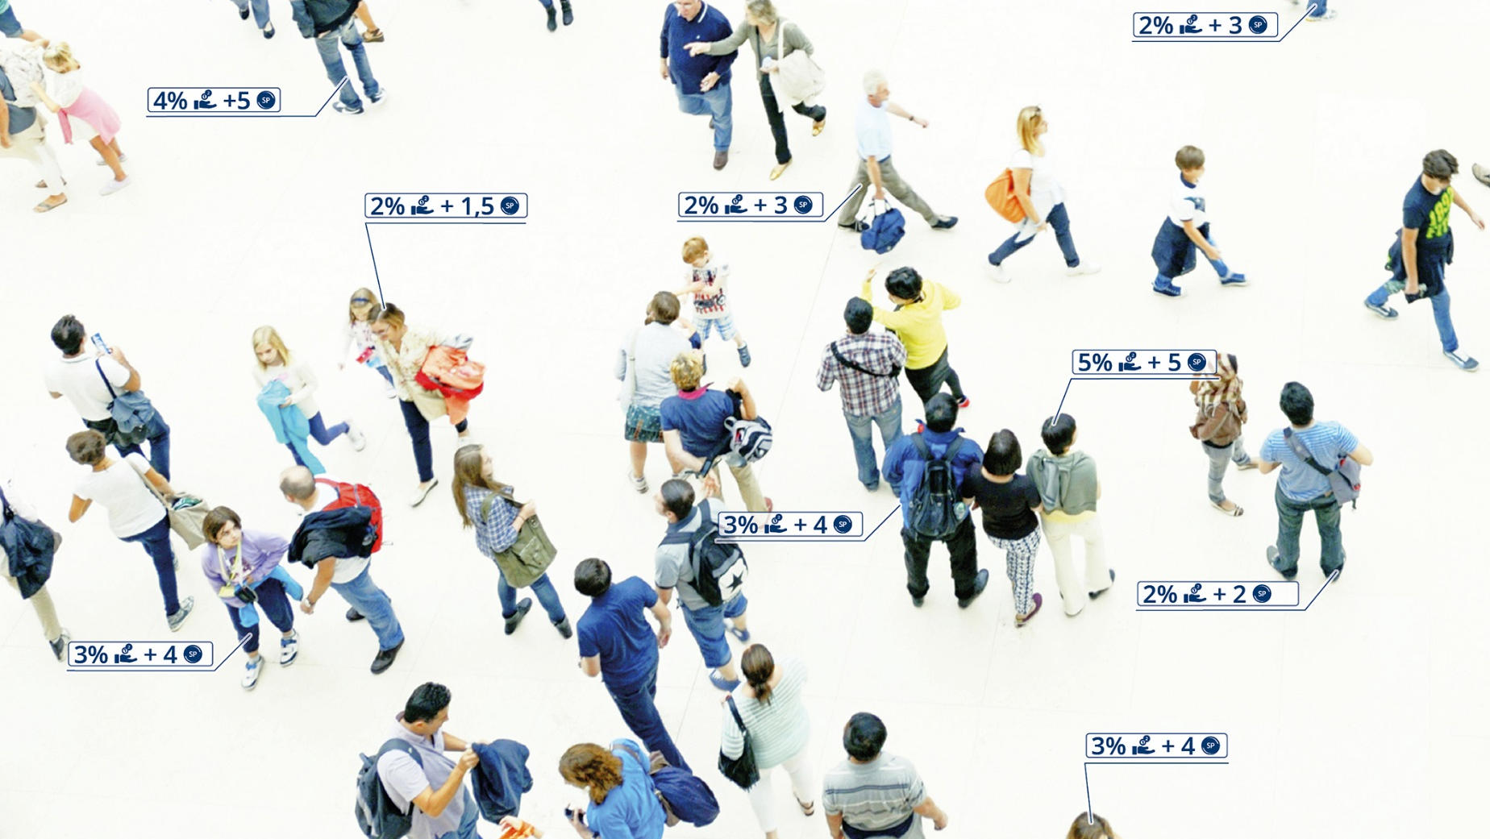

Slide 15



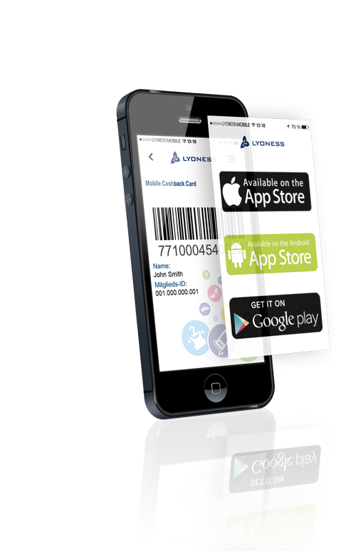
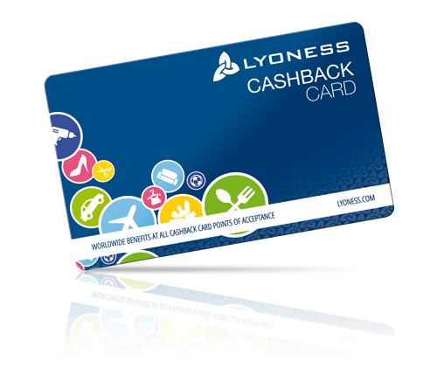


Los clientes ahorran
1.000€
al año
o ¡incluso más!*
UNA ÚNICA TARJETA
PARA TODAS LAS COMPRAS
CASHBACK
Reembolso de dinero
en cada compra
hasta un 5%
cada martes en su cuenta bancaria**
Shopping Points
para fantásticas Deals
hasta 10€
Ahorro por cada Shopping Point
Bono Amigo
hasta un 0,5%
en las compras de sus clientes directos e indirectos
*Suponiendo, que se realiza una facturación de 500€ mensuales en los establecimientos comerciales Lyoness, calculado con un Cashback medio del 2% y una media de 3 Shopping Points para Deals con una compra de 100€ con un descuento medio de 5€ por Shopping Point canjeado. Ejemplo de cálculo:
120€ de Cashback/año, 900€ de Shopping Points canjeados.
** Pagos semanales según las Condiciones Generales.

Slide 16

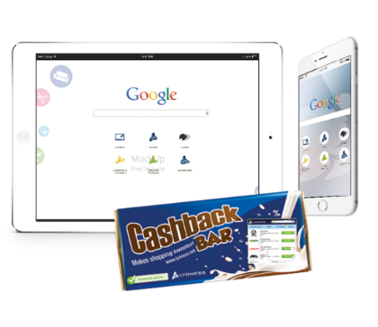
¡LA CANTIDAD Y
LA CALIDAD DE LOS
CONTACTOS DE CLIENTES ES DE
UNA ENORME
IMPORTANCIA!
SIEMPRE BIEN INFORMADOS
El desarrollo de ofertas online y
offline es el único camino para el comercio tradicional de sobrevivir
en el futuro.
Fuente: estudio con 41.718 encuestrados
1.872 diarios del comprador Estudio de Roland Berger Strategy Consultants und ECE

Slide 17
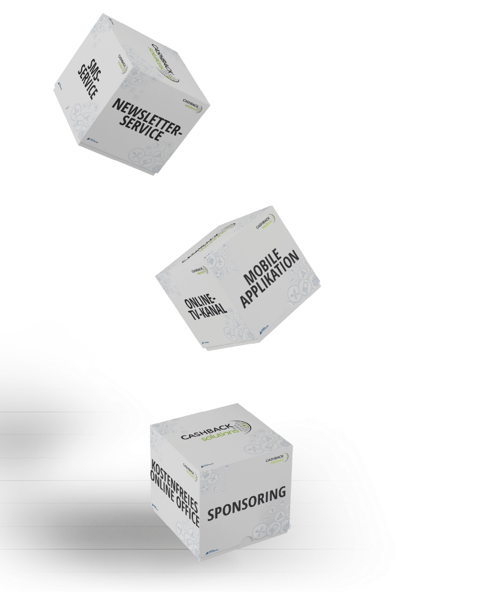

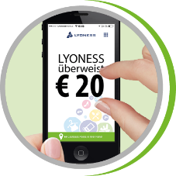

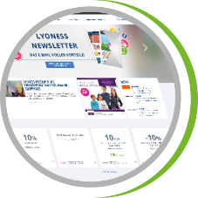

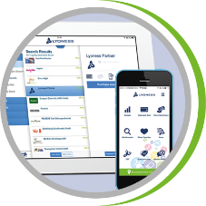
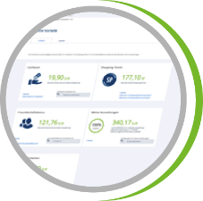
¡Estrategia
de información
multicanal!
SERVICIO AL CLIENTE
E INFORMACIÓN
Pago de Cashback semanal y servicio
para PYMES
transfers
Canal de televisión online global
€ 20
Portal web y
Servicio de Newsletter
Hacer el bien
con la Greenfinity y la
Child & Family Foundation
Aplicación móvil para
smartphones y tablets
Portal de información y
oficina virtual gratuita
para todos los afiliados

Slide 18
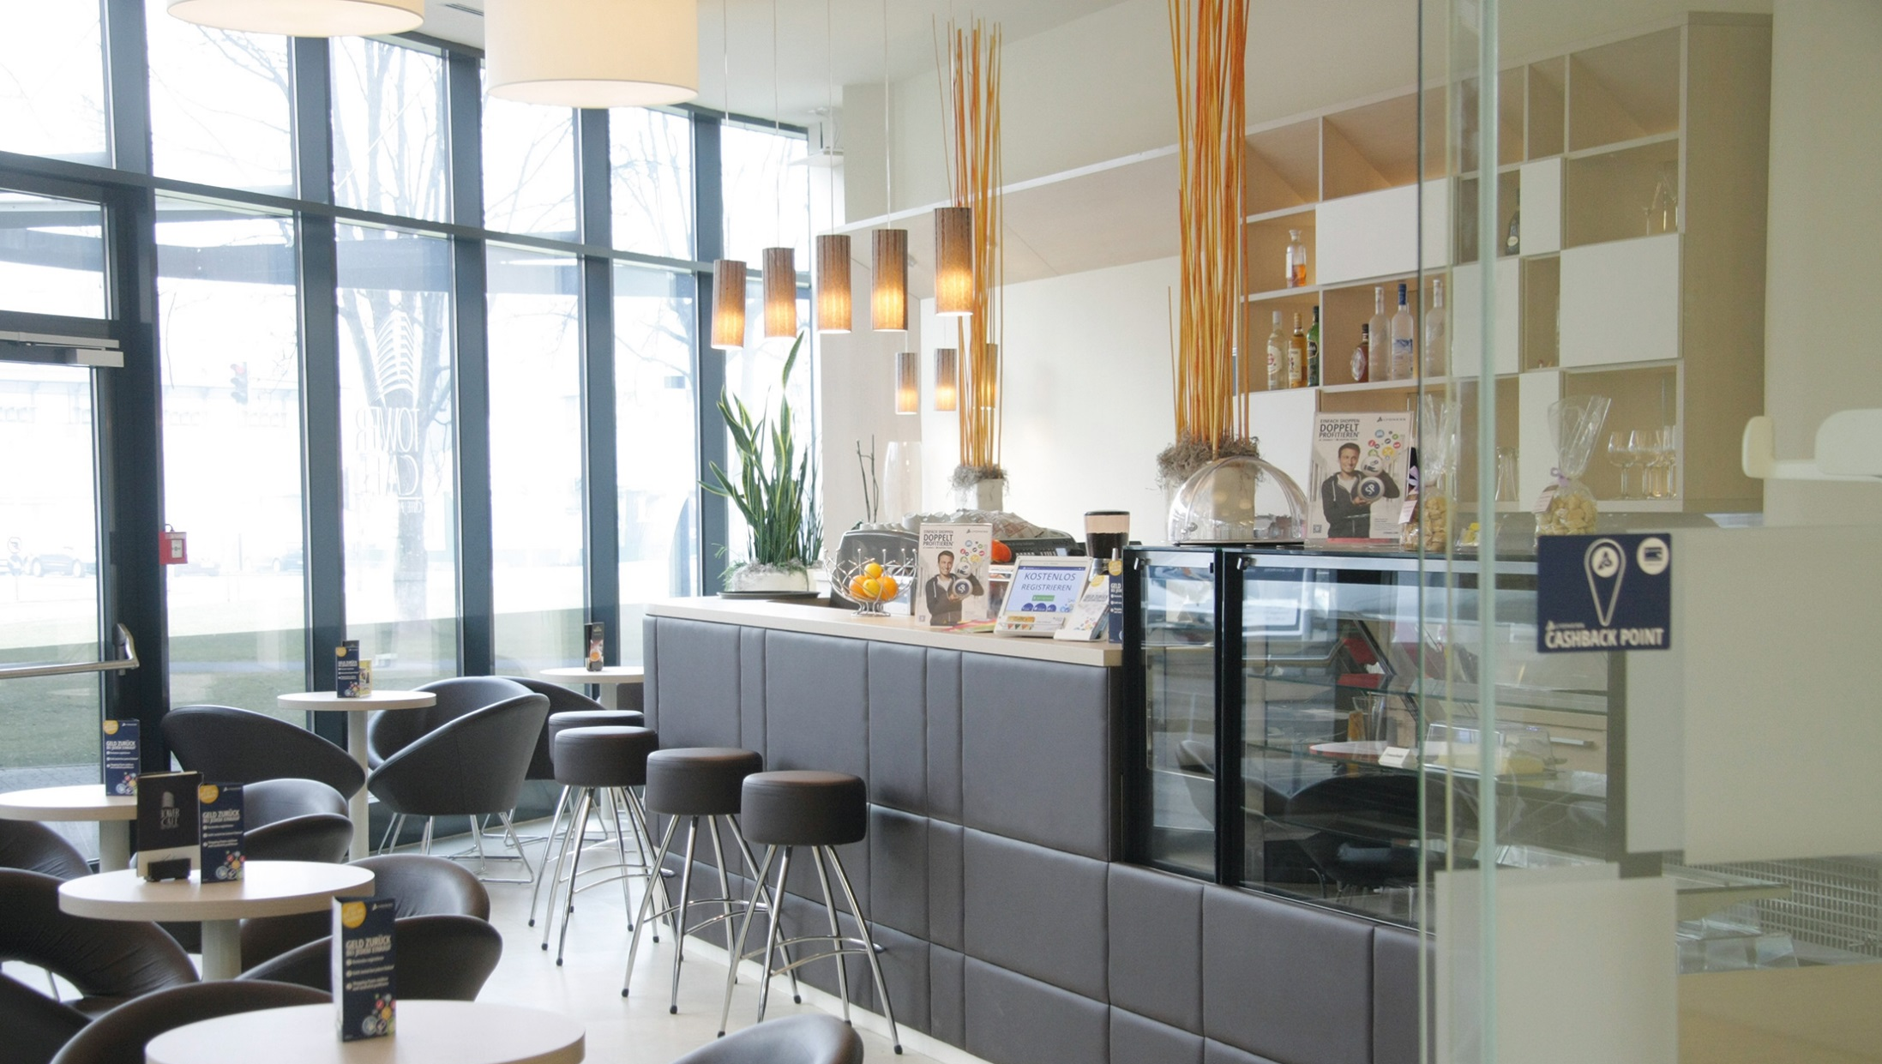
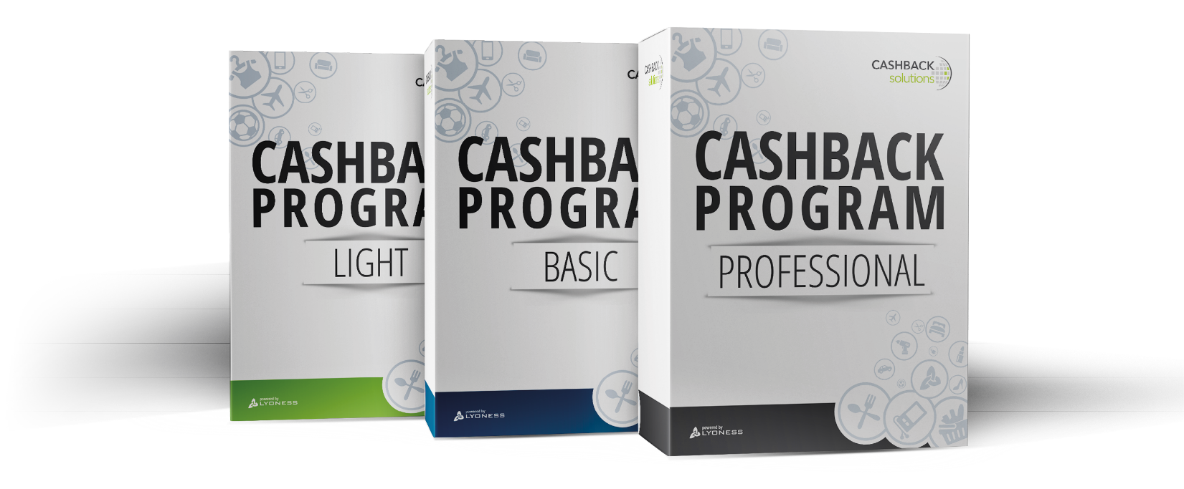

Slide 19



CASHBACK program
light
CASHBACK program
PROFESSIONAL
CASHBACK program
BASIC
3 POSIBILIDADES
PARA OBTENER MÁS FACTURACIÓN
Aumentar la facturación
con el Network de clientes Lyoness
Reducción de gastos
con las compras B2B en el Network de establecimientos comerciales internacional
MÁS FACTURACIÓN
con el Programa de Fidelización de clientes propio
ingresos adicionales
con las compras de sus clientes en otros negocios
TODAVÍA MÁS FACTURACIÓN
con la gestión de relación con los clientes (CRM)
reducir los gastos de marketing
con el marketing por grupos objetivo profesional

Slide 20
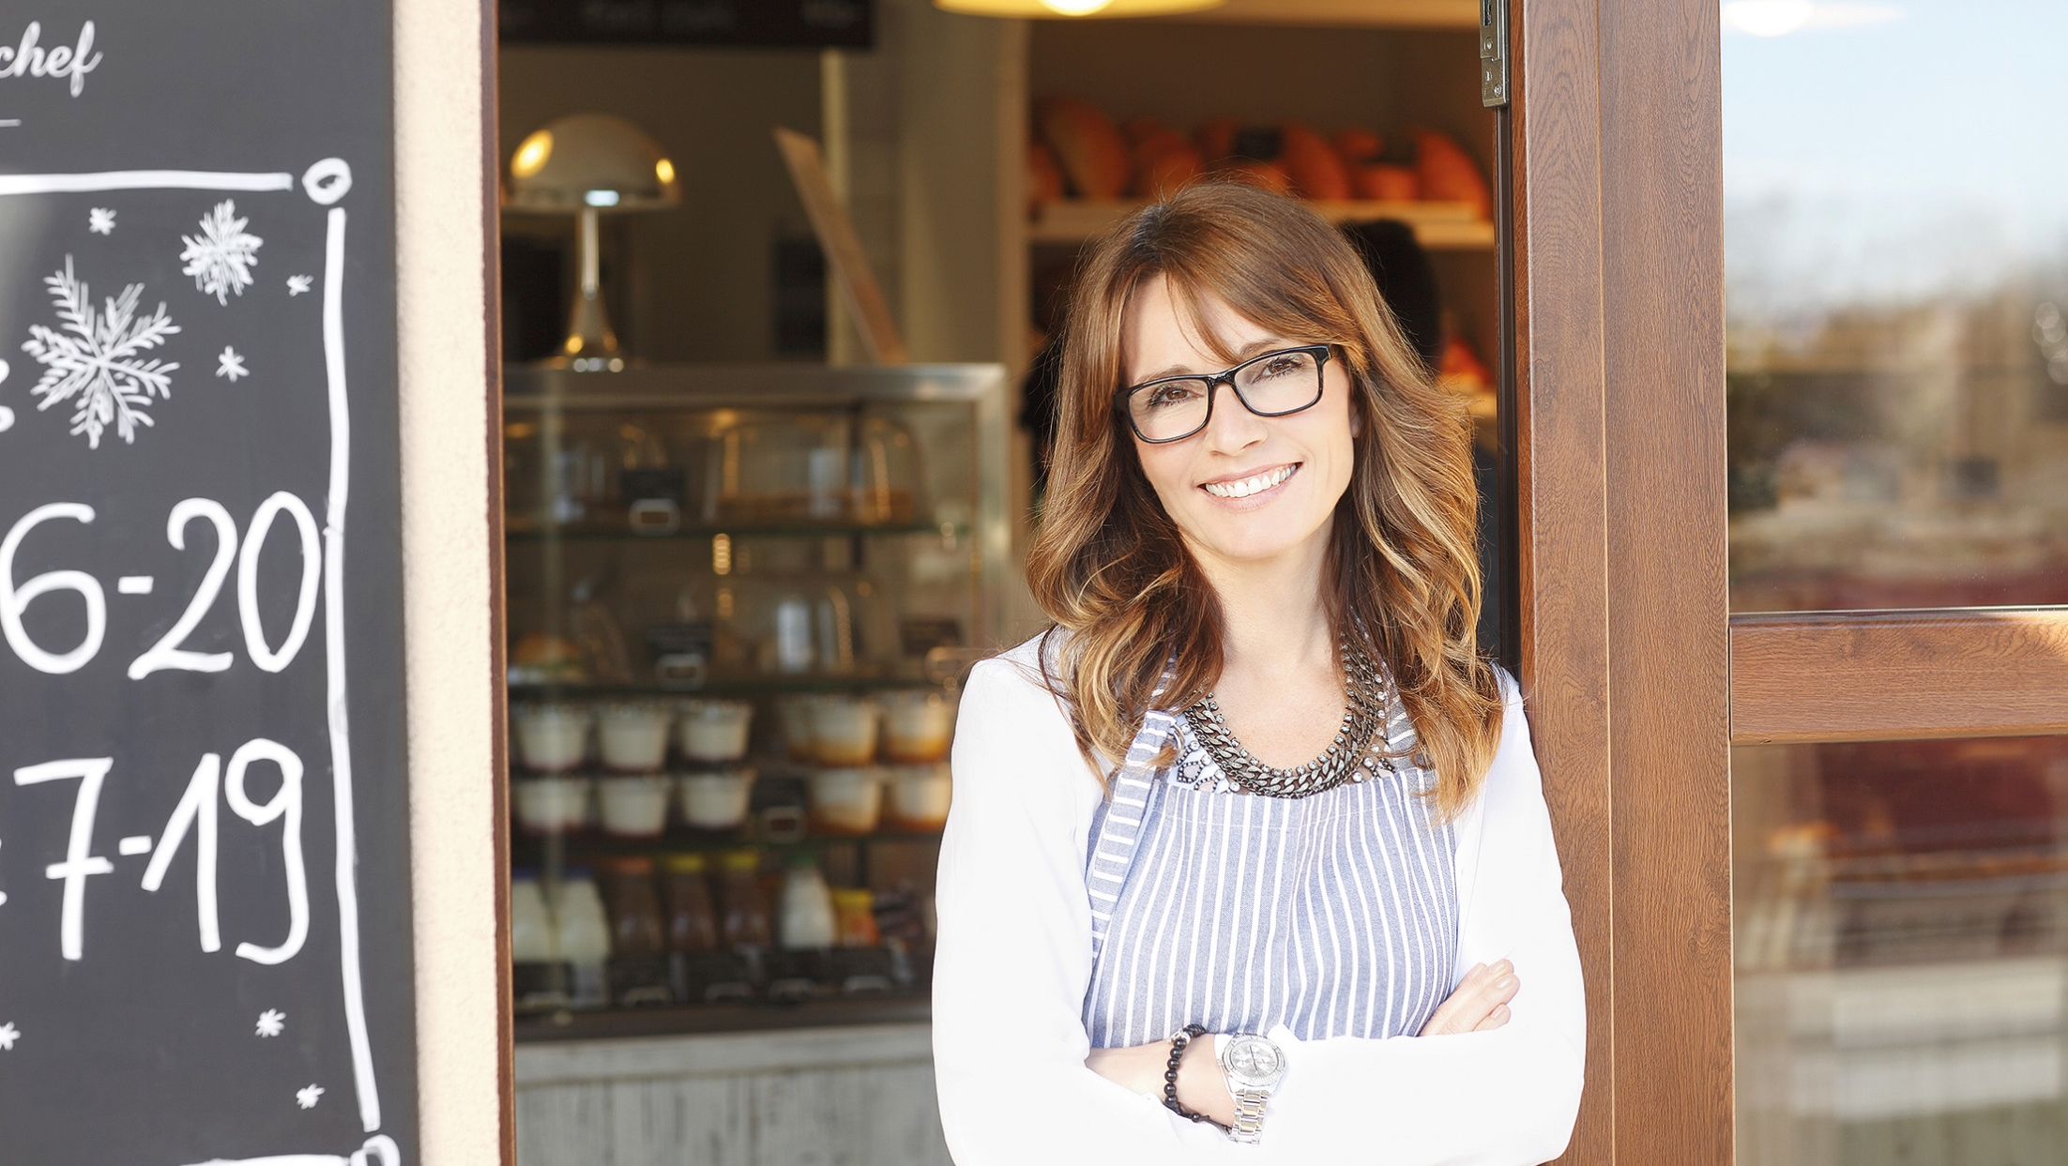
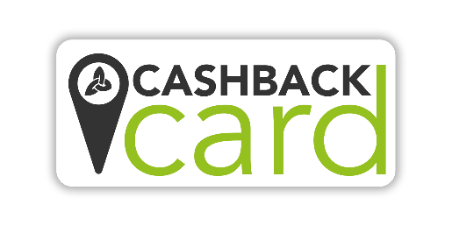
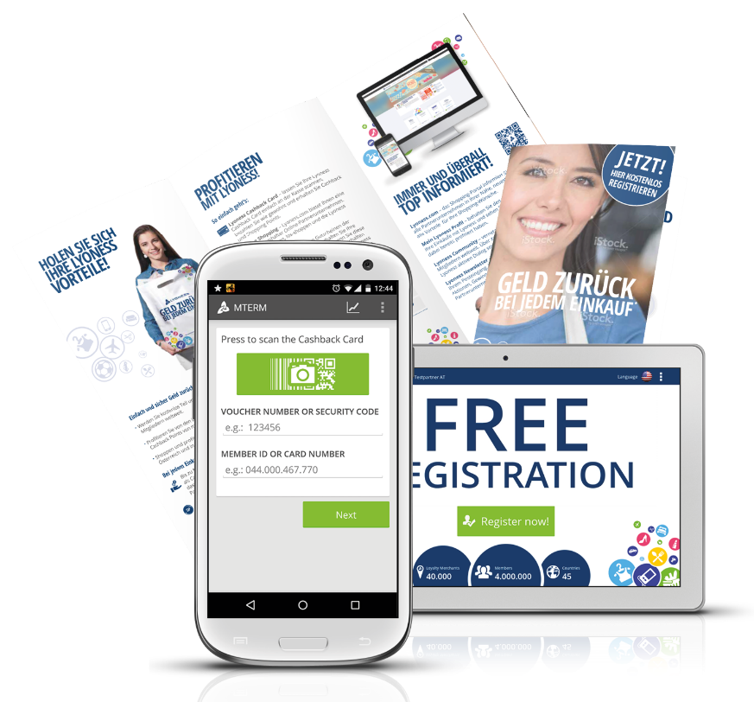
ÚNICAMENTE
JUSTO
ORIENTADO A LA FACTURACIÓN
COMISIÓN DE INTERMEDIACIÓN
*
cashback
+
shopping points
MARKETING DE RECOMENDACIÓN
incl. BONO AMIGO
administración
La mayor parte de la comisión de intermediación a pagar a Lyoness
revierte directamente en el cliente
=
FIDELIZACIÓN DE CLIENTES HABITUALES

Slide 21
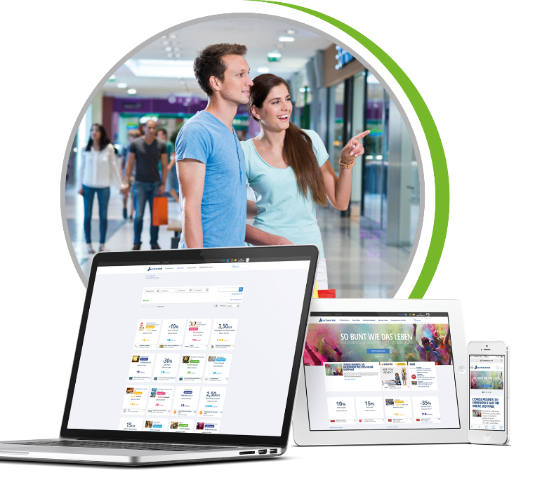


CASHBACK program
light
CASHBACK program
PROFESSIONAL
¡los gastos se generan
si hay facturación!
CASHBACK program
BASIC
¡Aumentar la
facturación de
forma específica
y calculable!
Aumentar la facturación
con el Network de clientes Lyoness
NO ESTABLECIMIENTO COMERCIAL
ANUNCIO
EN EL PERIÓDICO
1.000€
?
resultado
MARKETING
CLÁSICO
ANUNCIO
EN EL PERIÓDICO
FACTURACIÓN =
ESTABLECIMIENTOS COMERCIALES
resultado
1.000€ *
FACTURACIÓN =
comisión de facturación
10.000€
COMPRA DE
CLIENTES LYONESS
Lyoness.com
*para LYONESS (suponiendo que la comisión de intermediación
es de un 10% dependiendo del sector)

Slide 22

¿QUÉ
gana usted cuando sus clientes
compran en otras tiendas?
¡Como establecimiento comercial
usted podrá beneficiarse
A PARTIR DE AHORA
de las compras realizadas fuera de
su establecimiento comercial
por sus clientes!
LOS CLIENTES UTILIZAN SU TARJETA
EN TODOS LOS SECTORES
VENTAJAS DE COMPRA INTERNACIONALES Y
MULTISECTORIALES PARA SUS CLIENTES ...
Alimentación
Carburante
Coche
Ropa
Viajes y vuelos
Artículos de deporte
Cosmética
Construcción y reformas
Energía
Vivienda
Material de construcción
Electrónica
Libros y juegos
Gastronomía
GANANCIA POR LA FACTURACIÓN DE CLIENTES
en cientos de establecimientos comerciales
en miles de tiendas online
decenas de miles de PYMES
... ¡Y USTED TAMBIÉN GANA!

Slide 23
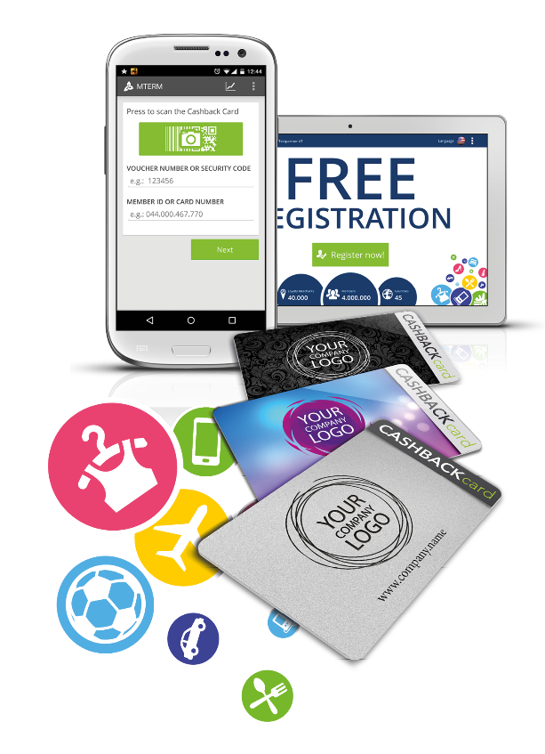

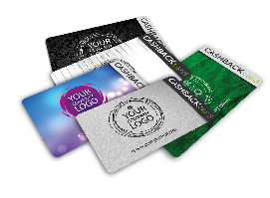

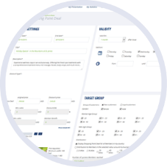
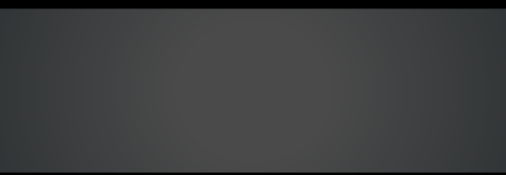
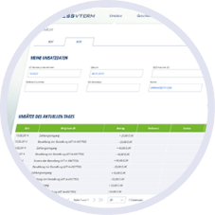

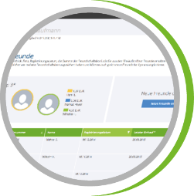
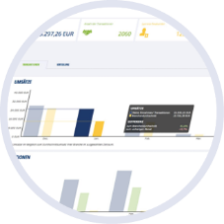
CASHBACK program
PROFESSIONAL
CASHBACK program
BASIC
equipamiento básico
de su Programa de fidelización de clientes habituales
¡Su tarjeta
de clientes
para todas las
compras!
MÁS FACTURACIÓN
con un Programa de Fidelización de clientes habituales propio
Cashback Card:
Su tarjeta de clientes
(full-branded)
Shopping Point Deals:
Para el aumento de la facturación
MTERM/VERTM:
Registro de clientes,
registro de ventas,
resumen de ventas
Bono Amigo:
Ganan con las compras
en otros sectores
Merchant Lounge:
Su tienda virtual
Módulo de estadísticas básico:
Las cifras más importantes resumidas

Slide 24
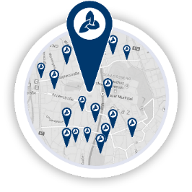

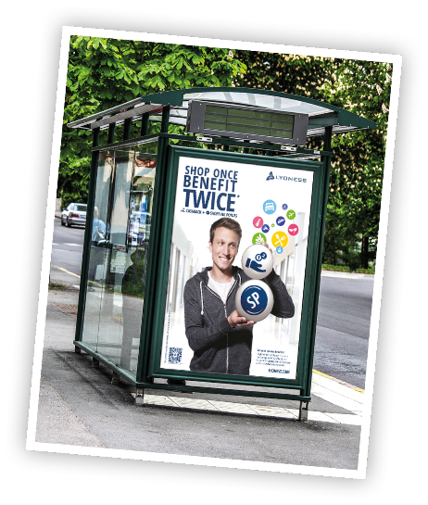
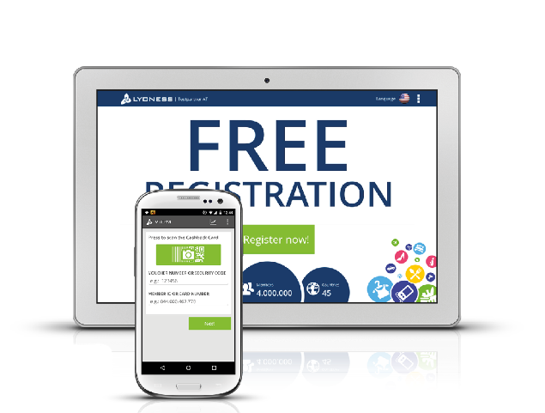
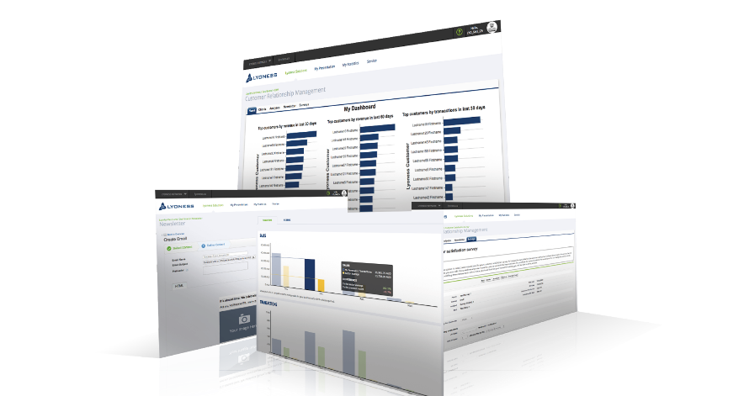
?
A PARTIR DE AHORA PODRÁ …
... obtener más información
sobre sus clientes
... captar clientes
nuevos muy fácilmente
... comunicarse regularmente
con sus clientes
... competir con las grandes empresas y tiendas online
... premiar a sus clientes
de forma efectiva
... medir la satisfacción
de sus clientes
... tomar decisiones
basadas en hechos

Slide 25
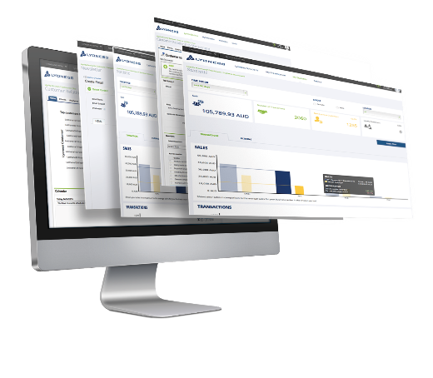
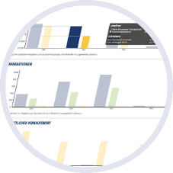
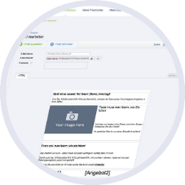
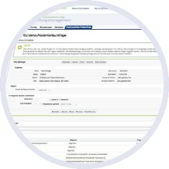

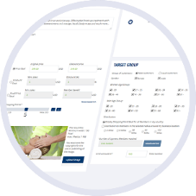
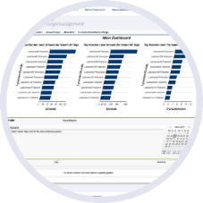
CASHBACK program
PROFESSIONAL
MARKETINGPOWER
PARA SU PROGRAMA DE FIDELIZACIÓN DE CLIENTES HABITUALES
hasta un 35%
¡mayor facturación!*
TODAVÍA MÁS FACTURACIÓN
con la gestión de relación con los clientes (CRM)
Cashback Card:
Su tarjeta de clientes
(full-branded)
Análisis y estadísticas
Marketing específico
a través de Newsletters
Encuesta de satisfacción de clientes
Shopping Point Deals
específicos
Acciones de
cross-marketing
* Dependiendo del sector y el esfuerzo personal.

Slide 26
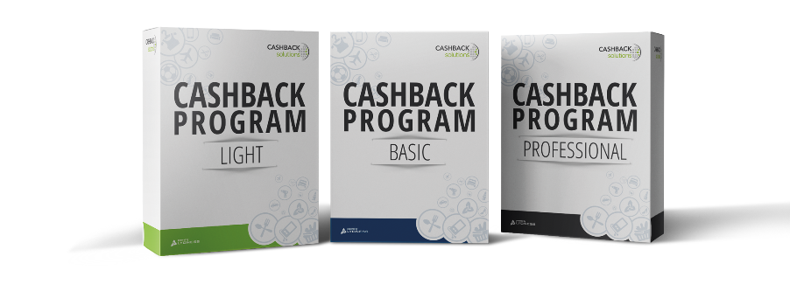
¡Comience
hoy
y active su
potencial de CLIENTES Y
de facturación adicional!
LAS EMPRESAS COLABORAN
REDUCIR COSTES
MÁS FACTURACIÓN
A TRAVÉS DE:
Compras B2B
Gastos de explotación más bajos
Menos gastos de marketing
A TRAVÉS DE:
Pool de clientes Lyoness
Clientes nuevos
Clientes habituales
88%
de las empresas que
invierten en la fidelización de clientes
son más rentables que sus competidores.
Fuente: Deloitte
SU RESULTADO:
¡MÁS BENEFICIOS!

Slide 27


CASHBACK program
light
CASHBACK program
PROFESSIONAL
¡DECIDIR AHORA!
CASHBACK program
BASIC
Aumentar la facturación
con el Network de clientes Lyoness
Reducción de gastos
con las compras B2B en el Network de establecimientos comerciales internacional
MÁS FACTURACIÓN
con el Programa de Fidelización de clientes propio
ingresos adicionales
con las compras de sus clientes en otros negocios
TODAVÍA MÁS FACTURACIÓN
con la gestión de relación con los clientes (CRM)
reducir los gastos de marketing
con el marketing por grupos objetivo profesional
Instalación
único
Instalación
único
Instalación
único
299€
599€
899€
MARKETING Y SERVICIOS 24,90€ AL MES
MARKETING Y SERVICIOS 59,90€ AL MES

Slide 28

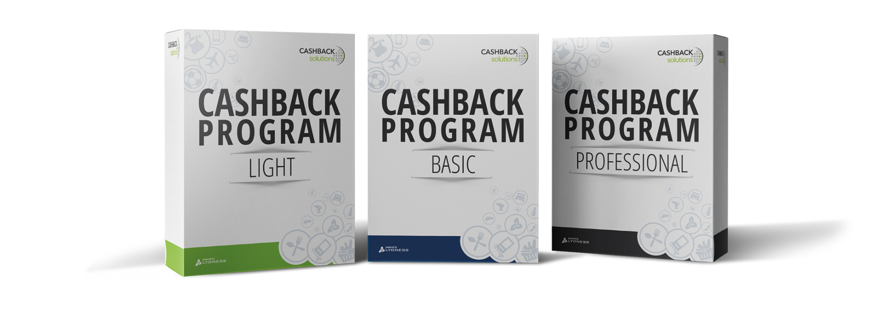
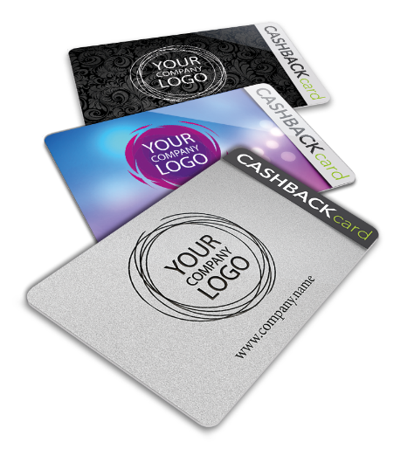
MÁS CLIENTES,
¡MÁS BENEFICIOS!
¡Consiga su Full-branded Cashback Card
con el diseño propio de su negocio!
cashback-solutions.com

